Slide 1
Лекция 4. Религиозно-политический экстремизм
1. Религиозный фанатизм
2. Тоталитарные секты
3. Религиозный фактор в современном экстремизме
4. Социальная сущность религиозно-политического экстремизма
5. Ксенофобия и преступления ненависти
6. Геноцид как крайнее проявление экстремизма

Slide 2
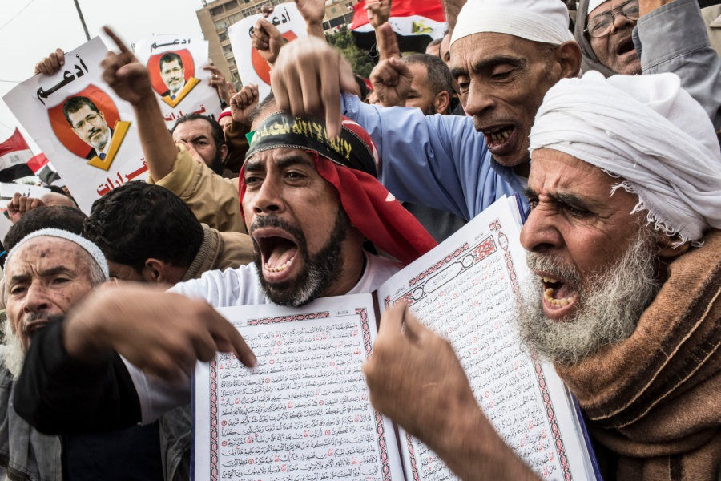
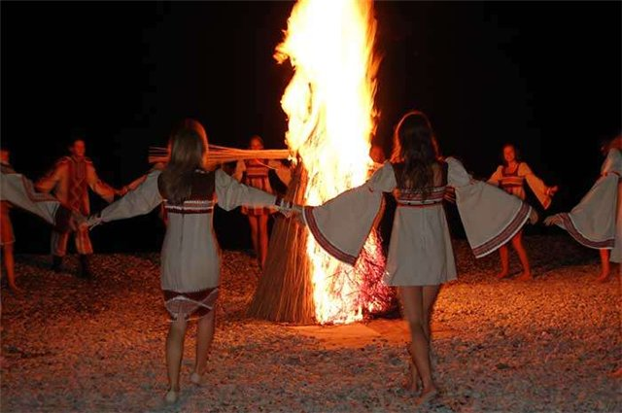
1. Религиозный фанатизм – это крайняя степень увлечения религиозной деятельностью с созданием из нее культа, поклонением и растворением в группе единомышленников.
Кроме религиозного, существуют другие распространенные варианты фанатизма — политический (партийный), спортивный, музыкальный и т.д.
Экстатические пляски сектантов во главе с лидером приводят их в состояние деиндивидуализации, растормаживания инстинктов и психофизического возбуждения, аналогичное опьянению психостимуляторами, вплоть до появления галлюцинаций.

Slide 3
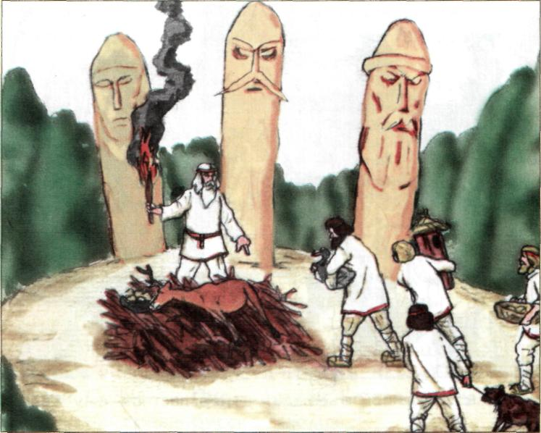
Во время рокконцертов происходит навязывание альфа-ритма, при этом ЭЭГ неотличима от гипнотической. У слушателей возникают общие для всего зала или стадиона эмоции, индивидуальность растворяется, пробуждаются стадные инстинкты. Резко повышается внушаемость по отношению к исполнителю – идолу, кумиру.
Религиозные фанатики обнаруживают также аддикцию отношений, желание, чтобы их единомышленники властвовали над остальными, стремление к разрушению и саморазрушению. Сознание адепта культа определяется групповыми ценностями, ответственность за жизнь самоотверженно передается лидеру.
Обращение к древним религиозным культам характерно для кризисных моментов истории страны. Тоталитарное общество приписывает вождям магические свойства, чтобы уповать на них. Членами религиозных фанатических групп становятся зависимые личности, неспособные брать на себя ответственность за свою жизнь и чувствующие себя уверенно лишь в группе, ведомой сильным лидером.

Slide 4
Для экстремистских религиозных культов характерно следующее:
а) харизматические лидеры, считающие себя мессиями или обладателями особой силы (дара);
б) тоталитарная (догматическая, абсолютистская) философия;
в) тоталитарная система управления;
г) требование беспрекословного подчинения уставу общины;
д) сильный акцент на накапливании богатства для общины
е) почти полное отсутствие заботы об индивидуальном благополучии членов культа.
От новообращенных обычно скрывают истинное положение дел, но как только они глубоко вовлекаются в культ, их подвергают процедуре «промывания мозгов».
Полное изменение личности неофита занимает обычно от нескольких дней до нескольких недель, и после 4-7 лет жизни в культовой группе эти изменения становятся необратимыми.

Slide 5
Контроль сознания членов групп, по Роберту Лифтону, включает следующие пункты:
Средовой контроль
Мистическое манипулирование
Требование чистоты
Культ исповеди.
Священная наука.
Внутригрупповой язык.
Доктрина выше личности.
Разделение существования.

Slide 6
П. Б. Ганнушкин был одним из первых, кто указал на связь сексуальности, агрессии и религиозного чувства. Воодушевление и экстаз религиозного фанатика во время молитвенного ритуала так же, как и во время политического митинга, рок-концерта или спортивного матча, вызывают у него выброс внутреннего наркотика — эндорфина — со всеми вытекающими последствиями.
Мода на медитирование также в большой степени обусловлена его выделением в этом состоянии. Фанатики стремятся к уходу от своего Я в «мы», растворяясь в группе единомышленников, где они чувствуют себя в безопасности.

Slide 7
Для освобождения от влияния религиозной секты используется депрограммирование, которое состоит в развитии у пациента критического, гибкого, творческого и независимого мышления и коррекции ложных представлений относительно культовой жизни. Член культа исследует соответствующую идеологию в свете логики и известных ему фактов. С помощью наводящих вопросов его нацеливают на систематический анализ вскрытых противоречий. Новичков информируют о том, им придется посвятить свою жизнь этой группе, что их будущий супруг(а) и время вступления в брак будут выбраны за них лидером культа. Особенно полезно описать и объяснить процесс идеологической обработки, которой они были подвергнуты.
В процессе депрограммирования желание аддикта понять, что с ним происходит, нарастает до тех пор, пока не будет достигнуто состояние «ломки». Перед этим аддикт внезапно прекращает обсуждение, становится тихим и задумчивым или обнаруживает признаки шока. Затем у него наступает нервная дрожь, рыдания и паническая растерянность, рождается решение порвать с культом. Далее следует фаза неустойчивости, когда случайная встреча или телефонный звонок могут привести к рецидиву.

Slide 8
Терапия выживших жертв ритуального насилия включает следующие этапы:
а) установление терапевтического альянса;
б) обследование и оценку;
в) уточнение диссоциативной системы;
г) вскрытие вытесненной информации и устранение диссоциативных барьеров;
д) реконструкцию памяти и коррекцию представлений;
е) противодействие внушенным представлениям;
ж) десенсибилизацию запрограммированных сигналов;
з) интеграцию прошлого, нахождение нового смысла жизни.
Используются такие методы терапии, как катарсис, гипноз, самовыражение (ведение дневника, рисование, игра в песочном ящике), лекарственная терапия и стационарное лечение.

Slide 9
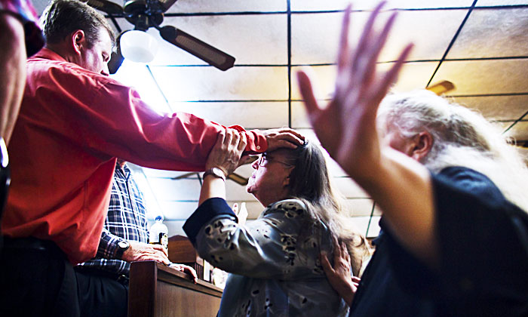
2. Тоталитарные секты – это группы, в которых применяются комплекс специальных психологических приемов, именуемый манипуляцией сознанием (контролем сознания), с целью подавления воли человека и контролирования его мыслей, чувств и поведения.
Члены секты превращаются в рабов, лишенных как финансовых, так и личных и общественных ресурсов, необходимых для выхода из группы.
Методики манипуляции сознанием приводят к разрушению личности в физическом плане (неполноценное питание, недостаточный сон, напряженная работа), в психическом (искажение личности, поведения и способности критического суждения), в умственном (обеднение всех областей знания, не имеющих отношения к секте) и социальном плане (подавление способности к общению, враждебность по отношению к обществу).

Slide 10
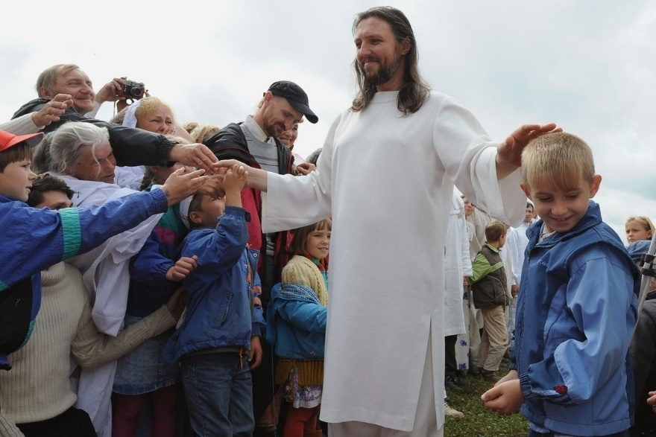
Действия по вовлечению в секту можно условно поделить на четыре этапа, на каждом этапе – свои задачи.
Этап 1: соблазнить и польстить.
Этап 2: нейтрализовать способность к критике и качества личности.
Этап 3: упрочить связи с группой и стимулировать социальные разрывы.
Этап 4: сделать возвращение в общество невозможным.
Секрет успешности религиозно-мистических организаций прост. Они используют три основные потребности каждого человека: потребность в общности, структурированности и значимости для окружающих.
Этим торгуют все культы.

Slide 11
Для вербовки последователей используются разнообразные методы психологического влияния. Ф. Зимбардо и М. Лайппе в своей книге «Психология изменения установок и социальное влияние» приводят их перечень, типичный для большинства деструктивных культов и тоталитарных сект:
Технология "Step by step" — небольшая уступка, на которую соглашается вербуемый, влечет за собой все более и более существенные уступки: «приходи к нам — проведи у нас выходные — останься еще на недельку — отдай нам свои деньги».
Новичка постоянно уверяют, что принятие идеологии секты наилучшим образом решит любые его личные проблемы.
Сила групповой динамики. Здесь имеют значение и количество, и личное обаяние, и обходительность членов общины, вступающих в личный контакт с посвященным. Немаловажное значение имеет сексуальность — часто к новичкам специально приставляются привлекательные представители противоположного пола.
Отсутствие возможности протестовать или спорить: новичка постоянно пичкают все новой и новой информацией, занимают различными мероприятиями, он никогда не остается наедине с собственными мыслями.
Позитивное подкрепление: улыбки, вкусная пища, внимание и забота, уделяемые гостю общины и т.п.

Slide 12
У будущей жертвы складывается специфический характер отношений с окружающими и миром в целом, есть определенные личностные особенности, из-за которых их обладатель может попасть под влияние тоталитарной секты. Это прежде всего:
низкая самооценка с постоянной, зачастую агрессивной готовностью к защите своего ущербного Я;
переживание социальной несправедливости со склонностью проецировать причины своих жизненных неудач на близкое окружение или общество в целом;
социальная изолированность и отчужденность, ощущение нахождения на обочине общества и потери жизненной перспективы;
сильная (как правило, не удовлетворенная) потребность в присоединении или принадлежности к значимой группе.

Slide 13
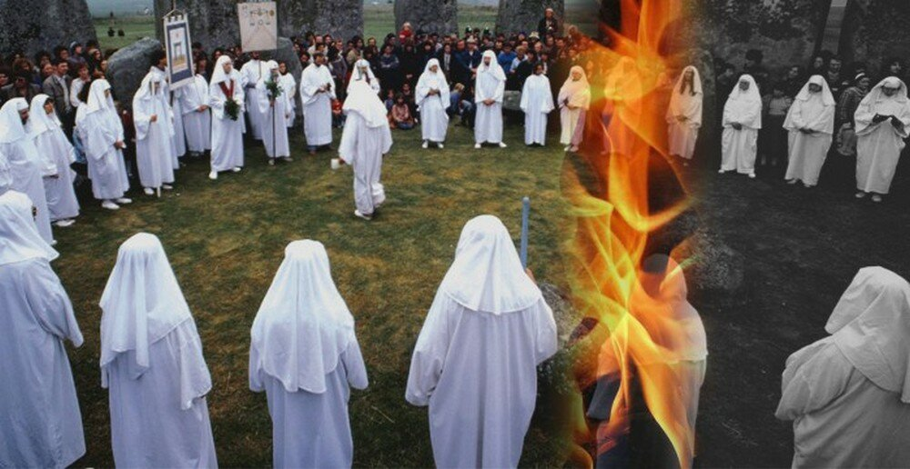
Можно выделить следующие основные группы риска, у каждой из которых будут свои мотивы согласия на вербовку.
1. Люди, остро переживающие глубокую личную драму.
2. Люди, считающие, что их не оценили.
3. Люди, «зацикленные» на темах мистики, эзотерики, оккультизма.
4. Люди с комплексом патологического альтруизма.
5. Идеалистически настроенные подростки, юноши и девушки, а также «правдолюбцы», склонные к инфантильному поведению в любом возрасте.
6. Люди с остро неудовлетворенной потребностью в самоутверждении и социальном признании, но при этом не сформировавшие ценностно-смысловых ориентиров своей жизни..
7. Люди, которые запутались в последствиях своих решений, психологически устали от необходимости что-то самим выбирать и не хотят нести ответственность за свой выбор.

Slide 14
Секты классифицируются по типам религиозного руководства. При классификации такого рода можно будет выделить:
1) харизматические секты, возникновение и деятельность которых связаны с появлением тех или иных провидцев, пророков и т. п.; к таким религиозным организациям относятся, например, некоторые секты духовных христиан;
2) авторитарные секты, руководство которых опирается на многолетние традиции, обычаи, связанные с происхождением, генеалогией «вождей»; к этим сектам относятся духоборы, молокане и др.;
3) иерархические секты, или секты церковного типа; члены этих организаций подчиняются руководству не в силу личных заслуг руководителей, а в результате убеждения в том, что те получили свои посты на основании устава секты (меннониты, баптисты, евангелисты и др.);
4) теократические секты, которые стремятся к созданию религиознотеократической организации; к этому типу сект можно отнести свидетелей Иеговы и др

Slide 15
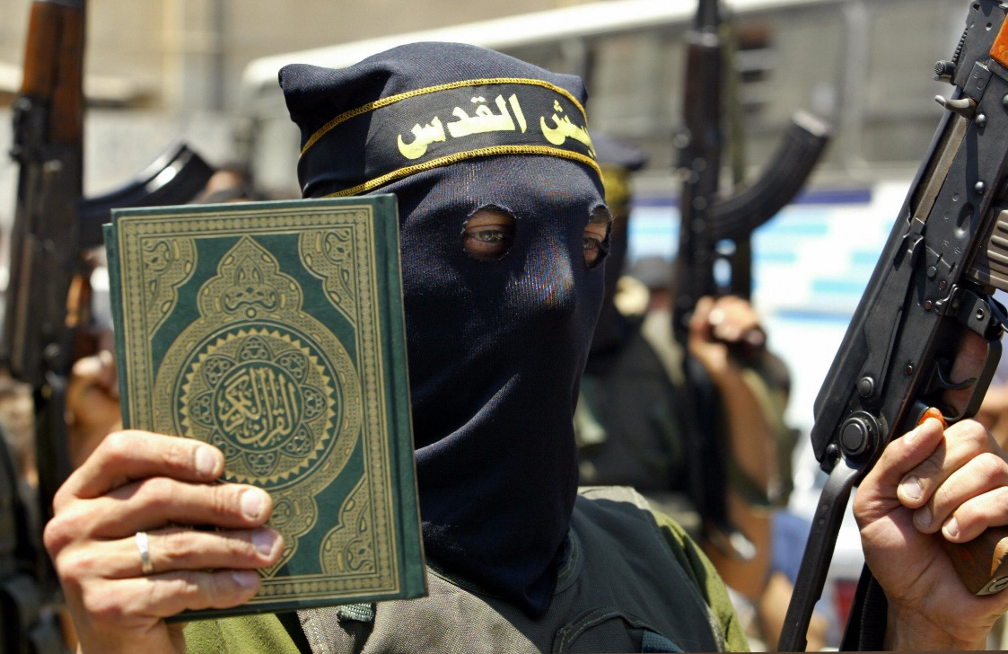
3. Религиозный фактор в современном экстремизме
Как правило, в чистом виде религиозный терроризм практически не встречается: он переплетается с другими видами терроризма - политическим, этническим, социальным. Исторически рассматриваемый тип терроризма связан с борьбой приверженцев одной религии или секты с адептами другой религии либо с попыткой подорвать и низвергнуть светскую власть и утвердить власть религиозную, либо с тем и другим одновременно. Составной, но достаточно автономной частью религиозного терроризма в наши дни выступает терроризм, опирающийся на авторитет ислама, обосновывающий свои преступные акции ссылками на тексты Корана.

Slide 16
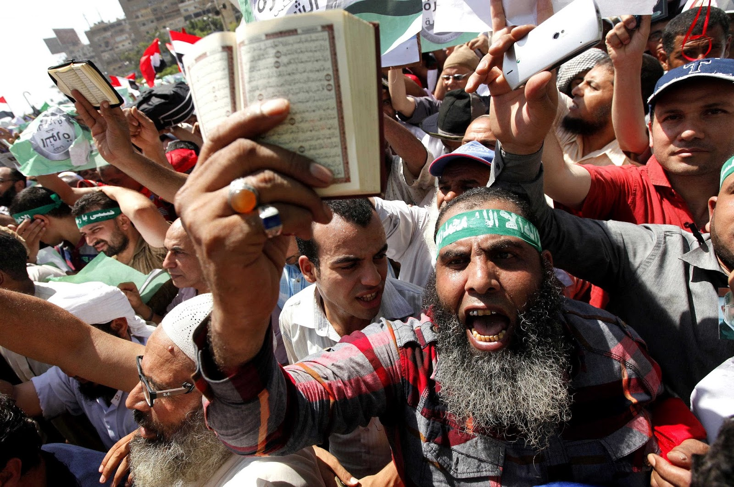
Религиозный фундаментализм - это движение за возвращение к основам религиозной веры, религиозным корням, отстаивание фундаментальных ценностей. Религиозный фундаментализм потенциально конфликтен, поскольку выдвигает в качестве приоритетных не национальные, государственные, демократические ценности, а религиозные.
Религиозный экстремизм (от лат. extremus - крайний) - это как раз приверженность к крайним взглядам и мерам в стремлении переустройства мира в соответствии с религиозными фундаменталистскими взглядами.

Slide 17
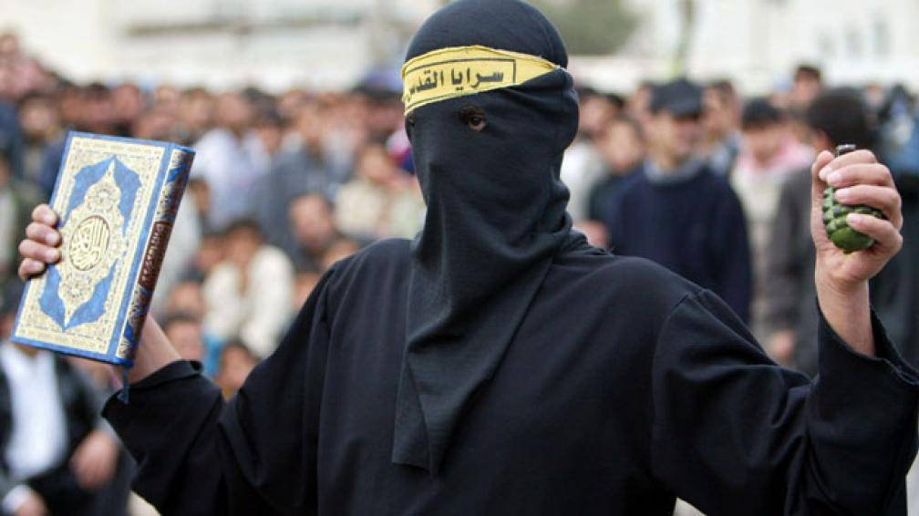
Этноконфессиональный экстремизм - сложное явление, поскольку в нем сочетаются три больших понятия: конфессия, этнос и экстремизм. Первое понятие обозначает принадлежность к определенное религиозной традиции, второе может рассматриваться как межпоколенная группа людей, объединенная длительным совместным проживанием на определенной территории, общим языком, культурой и самосознанием. Термины «этнос» и «конфессия», несомненно, наполнены позитивным содержанием, в то время как термин «экстремизм», несмотря на отсутствие согласованного его определения, рассматривается как феномен с негативным содержанием. Теоретическое и практическое значение приобретает проблема выявления причин и факторов, порождающих или благоприятствующих использование этнических и конфессиональных составляющих для обоснования экстремисткой деятельности.

Slide 18
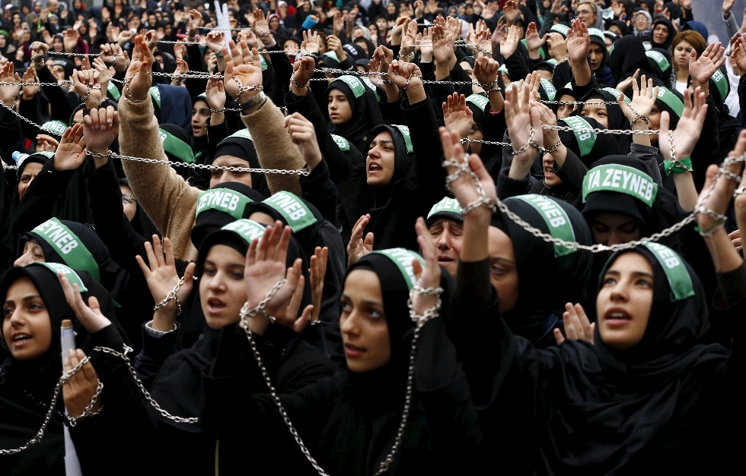
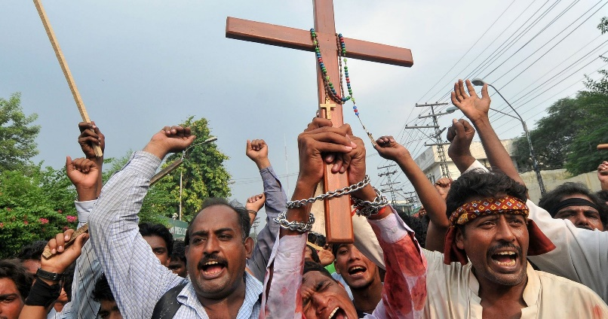
4. Социальная сущность религиозно-политического экстремизма
Всякая религия, достигшая зрелой формы (мировой религии) содержит в себе, благодаря сочетанию консерватизма и гибкости потенциальную возможность экстремистской модификации. Эта возможность реализуется в ситуациях социальных кризисов, реформ, революций и катастроф, когда определенные социальные группы выталкиваются на обочину исторической жизни, превращаются в социально-исторических маргиналов.
В незрелых формах религии догматика гораздо сильнее, чем в развитых формах, наполнена конкретным социально-политическим и этническим содержанием. Поэтому их гибкость понижена, а консерватизм повышен. И это является питательной средой для модификации этих форм религии в экстремистскую форму по мере исторического развития общества.

Slide 19
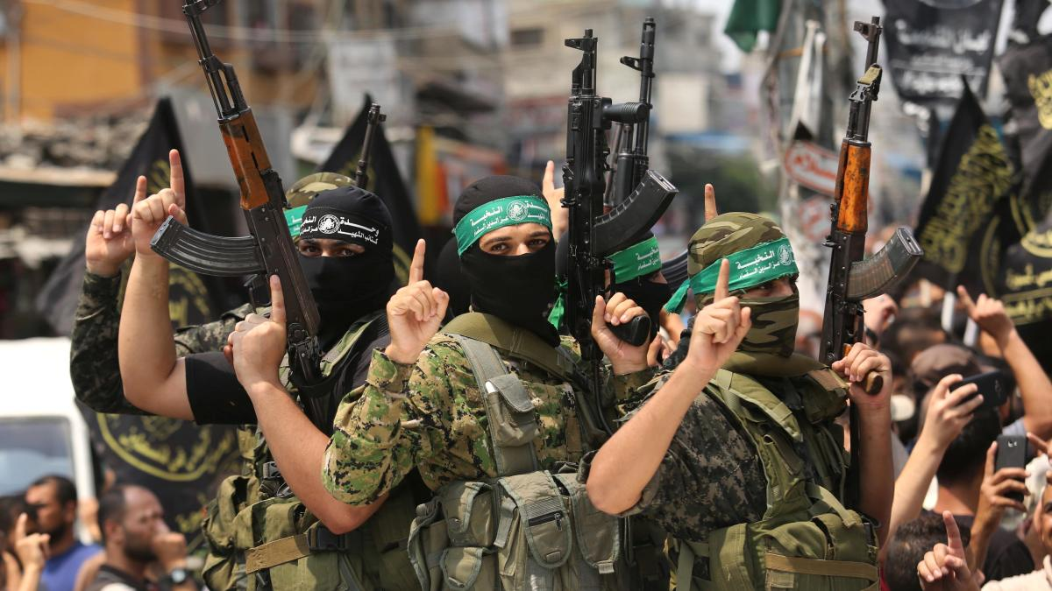
Религиозно-политический экстремизм относится к нелегитимным формам политической борьбы. Религиозно-политический экстремизм – это религиозно мотивированная или религиозно-камуфлированная деятельность. Она всегда направлена на насильственное изменение существующего строя или насильственный захват власти. Такая деятельность осуществляется с помощью незаконных вооруженных формирований, она нарушает суверенитет и территориальную целостность государства, всегда ведет к возбуждению религиозной или национальной вражды и ненависти.
Религиозно-политический экстремизм как сложное, комплексное социальное явление, существует в трех взаимосвязанных формах: 1) как состояние сознания (общественного и индивидуального); 2) как идеология (религиозная доктрина); 3) как совокупность действий по реализации религиозной доктрины.
Целью религиозно-политического экстремизма является коренное реформирование существующей политической системы в целом или какого-либо ее значимого компонента.
Религиозно-политический экстремизм является довольно распространенной формой экстремизма в современном мире.

Slide 20
Экстремистская религиозно-политическая идеология отличается от нормальной, не радикальной ее формы не содержанием религиозной догматики и не обрядностью, а специфическими акцентами религиозного сознания, которые актуализируют лишь некоторые стороны религиозной идеологии, переводя на задний план другие ее стороны.
К числу таких акцентов, характерных для экстремистской формы религиозно-политической идеологии относятся, по нашему мнению, пять моментов:
акцентуация отношений с иноверцами и еретиками, актуализация религиозной нетерпимости;
2) формирование образа врага истинной веры;
3) религиозная санкция агрессии против врагов истинной веры;
4) акцентуация социального содержания религии в форме религиозного идеала праведной жизни и праведного общества;
5) дихотомическая прямолинейная поляризация мира.

Slide 21
Первой важнейшей характеристикой религиозно-политического экстремизма как психического склада личности является специфическая направленность личности. В психологии направленность личности определяется как «совокупность устойчивых мотивов, ориентирующих деятельность личности и относительно независимых от наличных ситуаций». В структуре направленности выделяют три элемента: убеждения, интересы и установки.
В структуре идеологии можно выделить две части:
позитивную, определяющую нормативное (т. е. соответствующее потребностям и интересам данной личности, социальной группы), идеальное представление об обществе и своем месте в нем;
критическую, оценивающую существующую социальную реальность и место в ней личности (как представителя определенной социальной группы) с точки зрения своих интересов и социальных идеалов. Идеология помимо общих представлений об идеальной социальной реальности и оценок наличной социальной реальности содержит в себе и определенную программу деятельности, кодекс поведения индивида в обществе.

Slide 22
Без наличия религиозной идеологии и без превращения ее в личные убеждения верующего религиозного экстремизма не может быть.
В религиозной идеологии экстремизму способствует сам принцип нетерпимости к иным верам, принцип религиозного догматизма и т. п. В экстремистскую идеологию чаще всего в истории превращались идеологические концепции нетрадиционных религиозных сект и движений.
Убежденность религиозного экстремиста складывается на почве мистического откровения или интуиции, заменяющей рациональное познание реальности и логическое рассуждение, то есть на почве различного рода отклонений от нормальной логики рассуждения и познания реальности.
Для экстремистского способа мышления характерно нарушение основных законов формальной логики.

Slide 23
Для религиозного экстремиста ни гибкости, ни широты, ни глубины мировоззренческого познания нет. Он реализует свои идеалы без учета исторической реальной ситуации и часто даже вопреки ей.
Экстремистская направленность, выражающаяся в принятии верующим экстремистской идеологии и перестройке всей мотивационно-поведенческой сферы в соответствии с этой экстремистской религиозной идеологией, является основной характеристикой содержания религиозного экстремизма как психического склада верующего.
Для экстремиста его убеждения являются незыблемой истиной, а противостоящий им мир исходно является ложью, для него характерно рассогласование между действительными мотивами преобразования мира в соответствии с экстремистскими религиозно-политическими идеалами и деструктивной внешней целесообразностью поведения, потому экстремист принципиально не может находиться в ситуации кризиса.
Для экстремиста все его действия являются успешными, независимо от того, реализовал ли он свою цель или нет, поскольку главное для него не достижение цели, а экстремистская мотивированность этой цели и всего поведения.
Рассматривая специфику экстремистского эмоционального религиозного переживания, мы можем говорить о том, что оно порождается ситуацией фрустрации или конфликта

Slide 24
Если внутренний мир экстремиста прост и непротиворечив, то внешний мир для него оказывается сложной преградой, поскольку экстремист осознает несоответствие этого внешнего мира своим идеалам. Именно столкновение простого внутреннего мира и сложного внешнего мира определяет специфику жизненного переживания экстремиста.
Оценивая напряженную жизнедеятельность экстремиста объективно, мы видим, что ему никогда не удается реально осуществить свои реформаторские цели и таким образом позитивно реализовать свою базовую потребность. Но экстремисту, как и любому человеку, нужно осознавать, что его цели реализованы, что его деятельность успешна. Психологически пережить факт неосуществимости экстремистских иллюзий верующему помогают два компенсаторных механизма нашей психики:
перенесение полной реализации потребностей и целей в будущее (причем религиозный экстремист видит это будущее даже за пределами своей физической жизни);
суррогатная компенсация, замещение адекватной исходному идеалу формы реализации экстремистской направленности и идеологии формой, в которой эта направленность реализована в извращенном или искаженном виде.

Slide 25
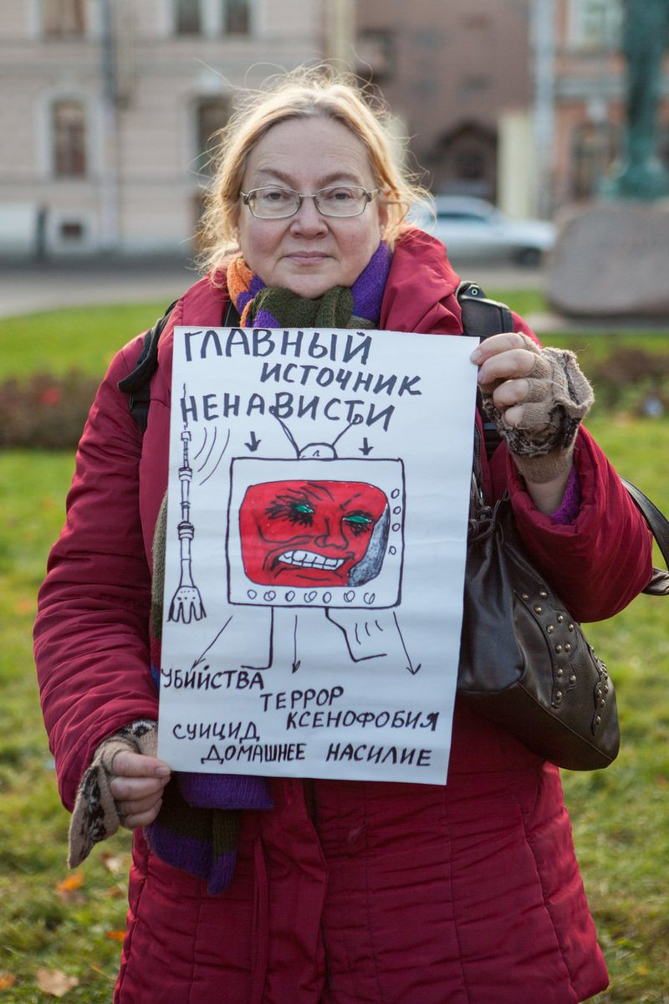
5. Ксенофобия и преступления ненависти
Ксенофобия (греч. xenos – чужой и phobos – страх, боязнь) – это страх, опасение перед чужим, не своим, а страх порождает неприятие, враждебное отношение, ненависть. Вообще подозрительность и нелюбовь к чужим, не своим, нередко переходящие в открытую вражду, зародились с первых шагов человечества.
Объективно нетерпимость, ксенофобия, злоба, зависть и как следствие – преступления ненависти (hatecrimes), совершаемые по мотивам расовой, этнической, религиозной ненависти или вражды, а также гомофобии, есть закономерный, необходимый и неизбежный результат непомерного разрыва уровня и образа жизни сверхбогатого меньшинства (включенные, included ) и нищего и полунищего большинства населения (исключенные, excluded ).

Slide 26
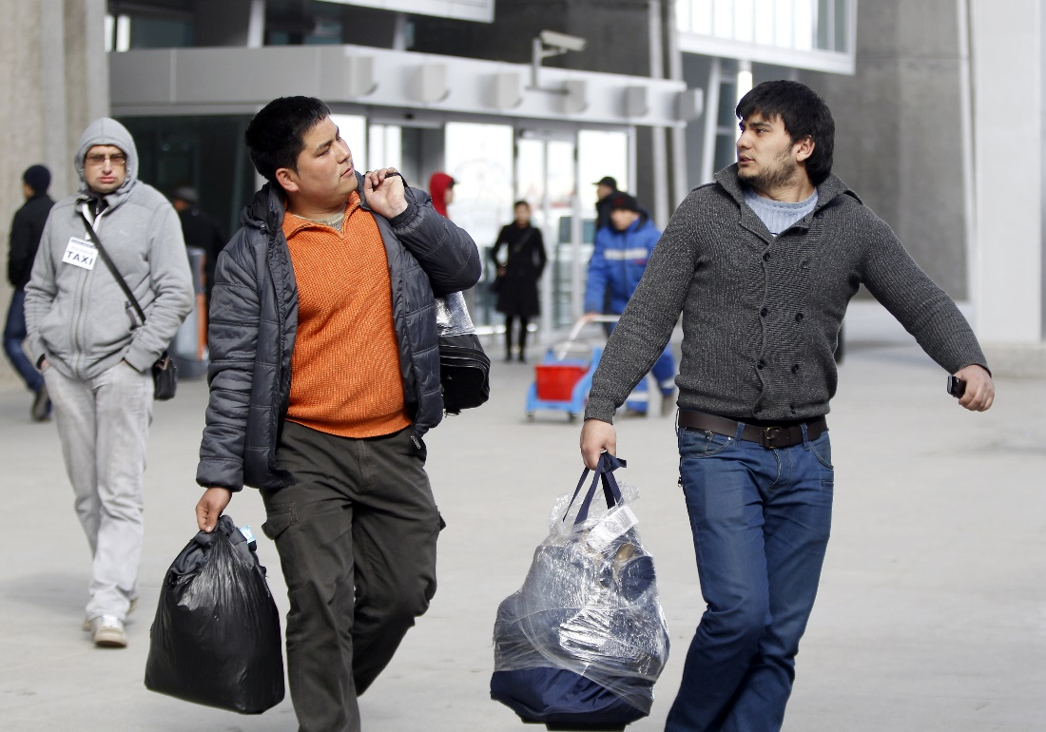
К этому следует добавить такой бесспорный объективный фактор как приток иммигрантов, которым не так просто адаптироваться в новой среде, а среда не хочет адаптироваться к приезжим. Возникает взаимное недоверие и часто неприязнь. Среди коренного населения начинают циркулировать идеи повышенной «криминальности» приезжих.
Ксенофобия, национализм, фашизм выполняют в современной России минимум три функции.
Во‑первых, служат «страшилкой» для населения перед грядущими выборами: или мы (ВВП, преемник), или – фашисты.
Во‑вторых, «инородцы» – превосходный козел отпущения для бездарной власти, не способной решить ни одну из социальных проблем (бедность, жилье, армия, образование, медицина, наука и т. п.).
В‑третьих, фашисты, скинхеды – социальная база, резерв главного командования в борьбе с предполагаемой оранжевой революцией, до смерти напугавшей власть. Да и сегодня их можно использовать против несогласных.

Slide 27
Ксенофобия может проявляться по‑разному. Самый легкий вариант – так называемая бытовая ксенофобия.
Насильственные формы ксенофобии могут проявиться как психологическое насилие (запугивание «чужаков», соответствующие надписи на заборах и стенах домов и т. п.). Очевидно, к психологическому насилию следует отнести и слова ненависти (hatespeech), призывающие к насилию. Далее, возможно повреждение имущества представителей ненавистных групп (сжигание машин, уничтожение ларьков и магазинов, разрушение могил и надгробий на мусульманских, еврейских кладбищах и т. п.).
Самая опасная форма насилия по мотивам ксенофобии – физическое насилие, преступления ненависти. Еще раз подчеркнем, что к физическому насилию – hatecrime могут привести hatespeech , на что они и направлены.
На противодействие ксенофобии и основанным на ней преступлениям направлены многочисленные международно‑правовые акты: Всеобщая декларация прав человека (1948 г., ООН), Международная конвенция об устранении всех форм расовой дискриминации (1965 г., ООН), Декларация об устранении всех форм нетерпимости и дискриминации на почве религии и верований (1981 г., ООН), Европейская конвенция о защите прав человека и основных свобод (1950 г.), Европейская конвенция о правовом положении рабочих‑мигрантов (1983 г.), Европейская хартия региональных языков и языков меньшинств (1992 г.) и другие.

Slide 28
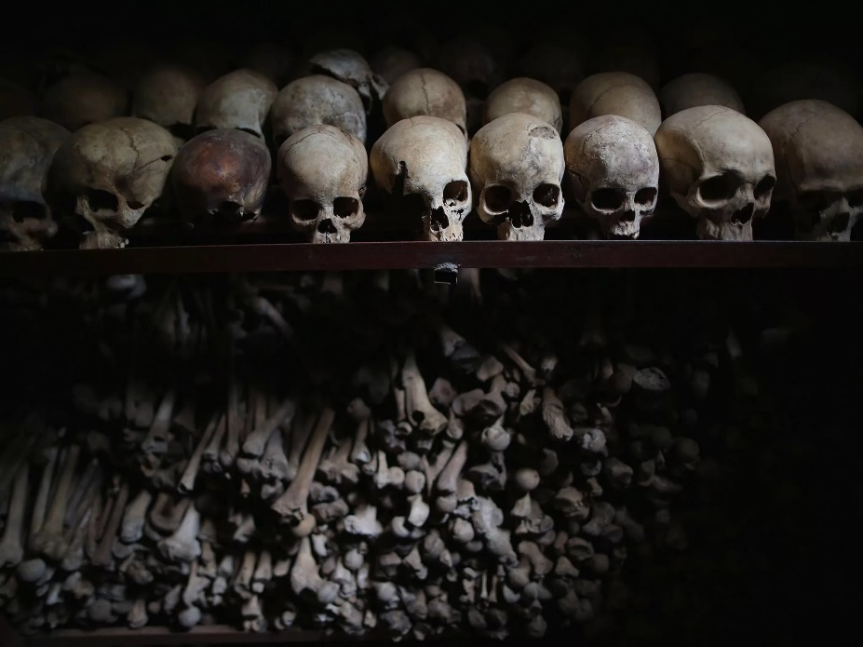
6. Геноцид как крайнее проявление экстремизма
Геноцид - истребление отдельных групп населения или целых народов по политическим, расовым, национальным, этническим или религиозным мотивам.

Slide 29
6. Геноцид как крайнее проявление экстремизма
Геноцид (от греч. γένος — род, племя и лат. caedo — убиваю) — форма массового насилия, который ООН определяет как действия, совершаемые с намерением уничтожить, полностью или частично, какую-либо национальную, этническую, расовую или религиозную группу как таковую путём:
убийства членов этой группы;
причинение серьёзных телесных повреждений или умственного расстройства членам такой группы;
мер, рассчитанных на предотвращение деторождения в такой группе;
насильственной передачи детей из одной человеческой группы в другую;
предумышленного создания жизненных условий, рассчитанных на полное или частичное физическое уничтожение этой группы.
В Уголовном Кодексе Российской Федерации определение геноцида в целом совпадает с определением ООН, но последний пункт формулируется иначе:
насильственное переселение либо иное создание жизненных условий, рассчитанных на физическое уничтожение членов этой группы.

Slide 30
Наиболее известными фактами геноцида в XX веке, имеющими материальный (территориальный) фактор, помимо геноцида армян являются геноцид в Намибии (1904–1907 гг.), Турции (1914–1924 гг.), Юго‑Восточной Азии (1930–1945 гг.), Пакистане (1971 г.), Бразилии (1974 г.), Гватемале (в 80‑е годы), Ираке (1986–1988 гг.), Индии (1989 г.), Югославии (1992–1995 гг.), Судане (1983 г.) и другие.
Наиболее известными фактами геноцида в XX веке, имеющими идеологический фактор, помимо геноцида евреев являются геноцид во Вьетнаме (1973 г.), в Чили (1973 г.), Индонезии (1965 г.), Камбодже (1975–1979 гг.), Руанде (1961–1994 гг.), Эфиопии (1974–1991 гг.) и другие.
Изучение личности руководителей и идеологов геноцида, их преступного поведения показывает, что чаще всего это фанатически заряженные люди, слепо верящие в правоту своей идеи и отметающие всякие возражения и контраргументы. Более того, во имя идеи они готовы всячески преследовать и даже уничтожать оппонентов и в своей среде. Понимая, что реализовать замыслы и планы в одночасье невозможно, они проявляют недюжинную энергию, настойчивость и работоспособность для достижения своей цели, иногда даже завещая потомкам довести их дело до конца. По убеждению руководителей и идеологов иная нация, этнос, раса или религиозная группа представляются не только ненужными обществу, но даже вредными, тормозящими его развитие и, в конечном счете, чрезвычайно опасными, так как несут объективную угрозу их грандиозным и величайшим намерениям во имя собственного народа.

